Slide 1

Čechy v 9. a 10. století
Tematická oblast | Přemyslovci
Datum vytvoření | 30.9.2012
Ročník | První
Stručný obsah | Pohled na raně feudální společnost v Čechách
Způsob využití | Výklad nové látky, opakování učiva
Autor | Dana Rambousková
Kód | VY_32_INOVACE_18_DRAM14
Gymnázium a Jazyková škola s právem státní jazykové zkoušky Zlín

Slide 2
České kmeny
V 9. století obyvatelé české kotliny žili převážně v pospolitostech v neohrazených malých vesnicích (tvořených polozemnicemi) rozptýlených po krajině
http://www.ceskatelevize.cz/ct24/exkluzivne-na-ct24/historie-cs/180001-kolaps-velke-moravy/ .
Hradiště opevněná mohutnými i vícenásobnými hradbami, např. Levý Hradec, Kouřim, Tetín, Libušín, Budeč, Bílina, Žatec, soustřeďovala řemeslnou výrobu, stávala se obchodními a náboženskými centry a byla sídlem nobility.

Slide 3
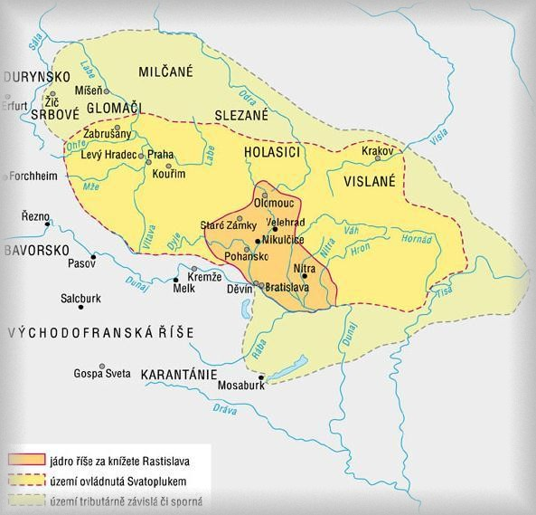
http://mojebrno.wz.cz/inka--brno-velkomoravska-rise.html

Slide 4
Kde hledat hradiště?
Česká raně středověká hradiště, autor Martin Gojda
Slovanské hradiště Tuhošť u Domažlic
http://www.klucov.cz/cz/slovanske_hradiste.htm

Slide 5
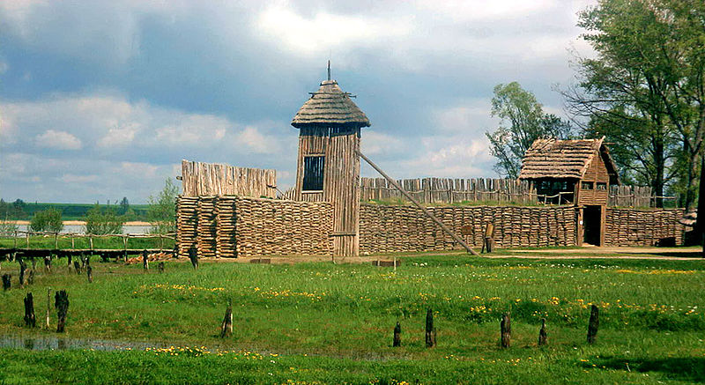
Soubor
Historie souboru
Využití souboru
Globální využití souboru
Metadata
Rekonstrukce úseku opevnění slovanského hradiště v Biskupinu v Polsku
http://cs.wikipedia.org/wiki/Soubor:Stanowisko_archeologiczne_w_Biskupinie_0129.jpg

Slide 6
Rekonstrukce slovanské polozemnice, Český Krumlov
http://www.ckrumlov.info/img.php?img=7698&LANG=cz
https://pohanskykruh.wordpress.com/2012/09/14/tip-na-vylet-pohansko/

Slide 7
Zemědělství
Slované využívali trojpolní systém hospodaření
znali dřevěné háky a později i rádla, při zapřahání
dobytka používali oje, chomout a postroje.
Pěstovali pšenici, ječmen, žito, oves, proso, luštěniny, zeleninu, česnek, jabloně, třešně, švestky, broskve, slívy, ořešáky, vinnou révu.
Koření spíš sbírali - kmín, šafrán, léčivé byliny.
Chovali skot, ovce, kozy, koně, vepře, slepice, husy, psy, byli zruční rybáři, chovali včely.
Dominikál = panská půda, knížecí statky s dvorci.
Rustikál = půda, kterou feudál, vlastník propůjčí poddaným k obdělávání.

Slide 8
Řemesla
Důležitou stavební surovinou bylo dřevo ( domy, palisády hradišť, mosty, nádoby, koše, umělecké předměty) a kámen a hlína.
Zemědělské nářadí a zbraně byly ze železa, české kmeny užívaly bronz, zlato, stříbro.
Zpracovávaly kůže, vyráběly keramiku, louče, tkaly látky, pletly sítě, provazy, vyráběly potraviny, společnost byla soběstačná.

Slide 9
Opakování
Jak vypadalo obydlí v 9. a 10. století v české oblasti?
Kde se ve vašem okolí nacházelo hradiště?
Dovedete si představit, jak vypadalo raně středověké pěstování a zpracování obilí?
Co si představíte pod pojmem raně středověká rukodělná výroba?

Slide 10
ZDROJE
http://mojebrno.wz.cz/inka--brno-velkomoravska-rise.html
http://www.klucov.cz/cz/slovanske_hradiste.htm
http://cs.wikipedia.org/wiki/Soubor:Stanowisko_archeologiczne_w_Biskupinie_0129.jpg
http://www.ckrumlov.info/img.php?img=7698&LANG=cz
https://pohanskykruh.wordpress.com/2012/09/14/tip-na-vylet-pohansko/
Beneš,Z.: Dějiny středověku, nakl. Práce 2001
Beneš,Z. – Petráň,J.: České dějiny 1, nakladatelství Práce 1997

